Slide 1


НАРОДНІ ПРОМИСЛИ. УКРАЇНСЬКА НАРОДНА ІГРАШКА
урок образотворчого мистецтва
у 5 класі
Вчитель: Андрєєва Ж.В.

Slide 2
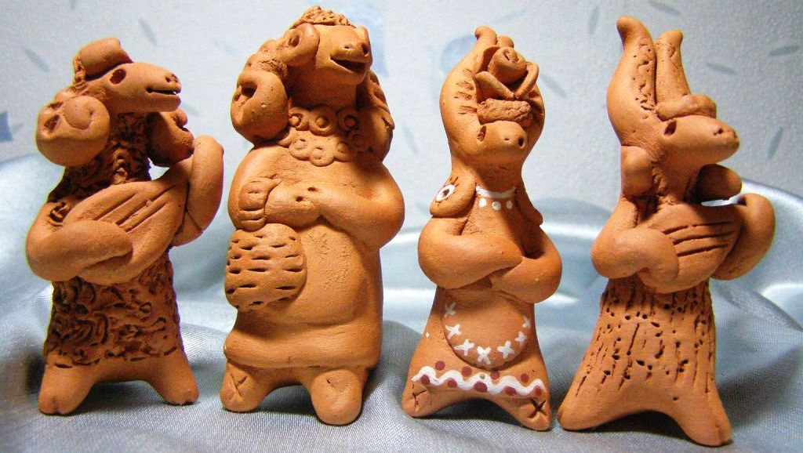
УКРАЇНСЬКА НАРОДНА ІГРАШКА
Іграшки – це галузь українського народного мистецтва, що об’єднує вироби з кераміки, дерева, лози, соломи, паперу тощо.
Народна іграшка – унікальне явище традиційної народної культури українців. Вона є водночас предметом народної гри, засобом виховання та розвитку дитини, об’єктом творчості, реліктом автентичної культури, художнім витвором, національним сувеніром.
Види української народної іграшки за матеріалом: дерев’яні, глиняні, м’які(ганчіркові), сирні, солом’яні та іграшки з природного матеріалу – сіна реп’яхів, рогозів, листя, качанів кукурудзи, тирси, вербової кори, льону, різноманітних квітів, овочів.

Slide 3
З ІСТОРІЇ ІГРАШКИ
На території України найдавніші прототипи іграшки виявлені в с. Мезин Коропського району Чернігівської області. Це були фігурки пташок, вовка чи собаки, виготовлені з мамонтового бивня приблизно 25 тис. років тому. Мали вони обрядове значення.
У IV-III тис. до н. е. трипільці виготовляли керамічні жіночі статуетки, різноманітні фігурки тварин (овець, коней, биків тощо) та їх дитинчат, які символізували плодючість. В могильнику на території Львівської області археологами знайдено порожнисті ліпні фігурки пташок, що згодом трансформувалися в іграшки-свищики.
Дитячі іграшки давніх слов’ян (дерев’яні коники, качечки) знайдено під час розкопок на Наддніпрянщині. Датовані вони приблизно Х-ХІІ ст. У той час побутували і так звані технічні іграшки: луки, мечі, дзиґи тощо. Розвиток кустарного іграшкового промислу припадає на середину ХІХ ст. Саме у цей період в Україні сформувались три найбільші регіони виготовлення забавок: Подніпров’я, Поділля і Прикарпаття, а в їх межах утворилися провідні осередки. Протягом тривалого часу тут формувалися місцеві стильові особливості.

Slide 4
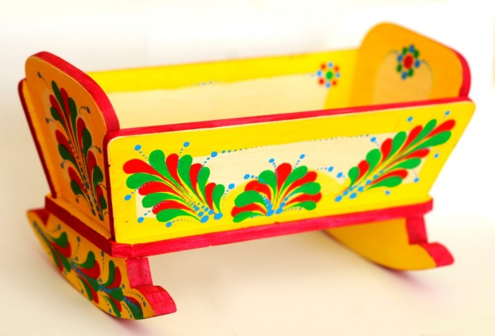
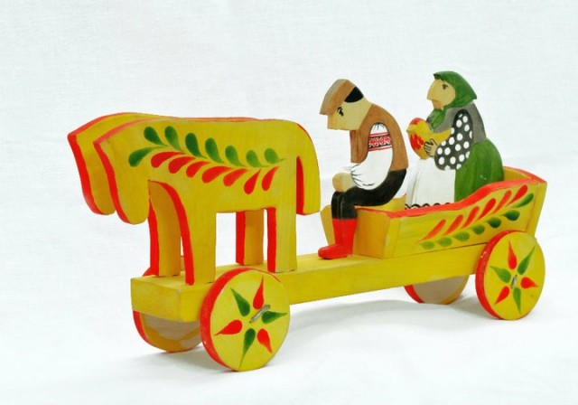
ДЕРЕВ’ЯНА ІГРАШКА
Дерево – матеріал, який у сільських умовах фактично завжди під рукою. Тому найбільше іграшок-саморобок роблять саме із дерева.
Це свистки, мороки, візки, колиски, мініатюрний посуд, знаряддя праці, лялькові меблі і зброя.

Slide 5
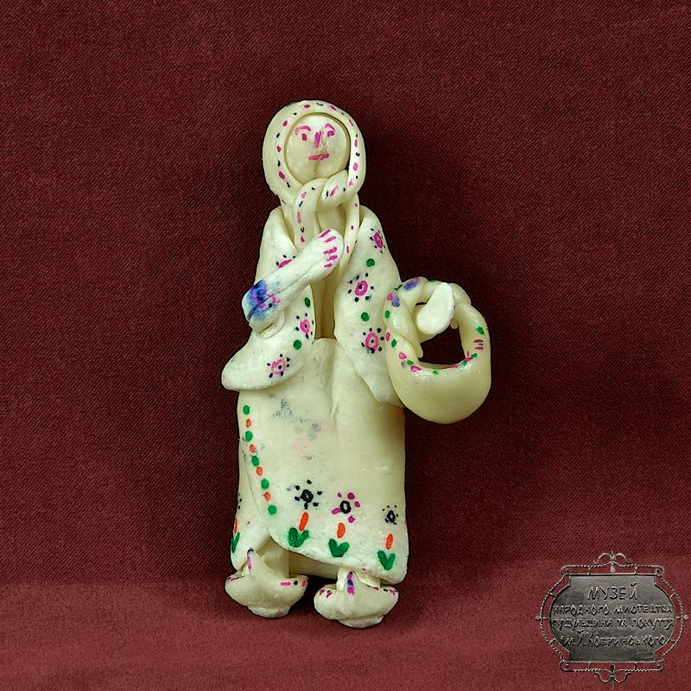
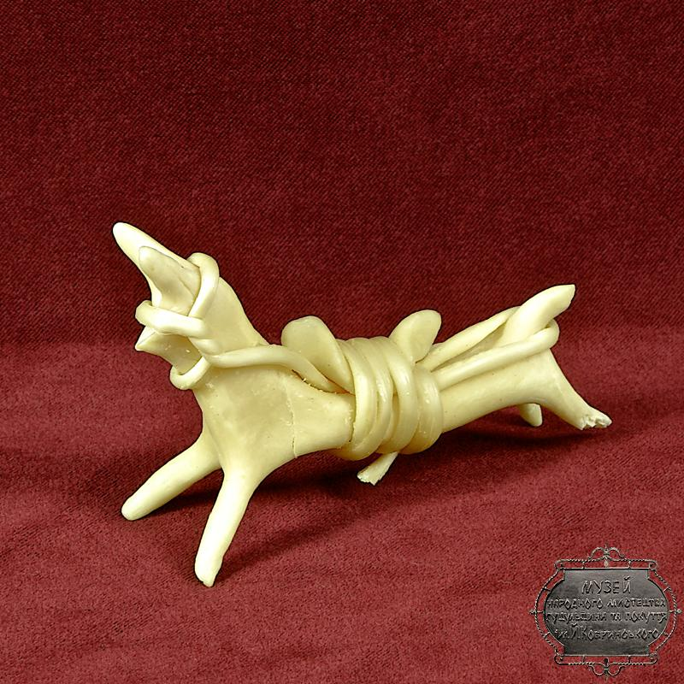
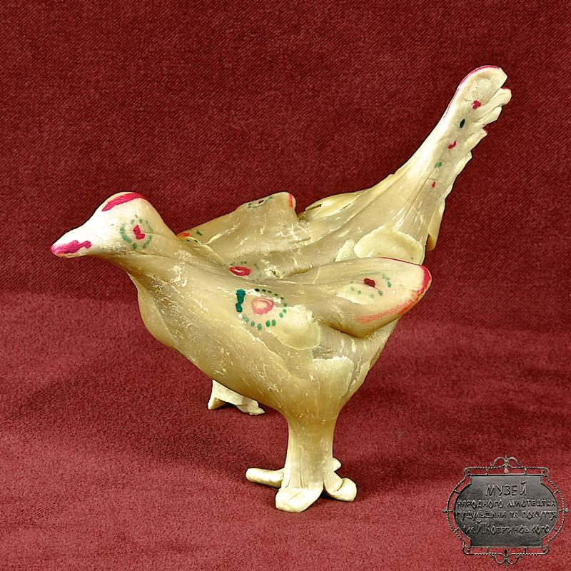
СИРНА ІГРАШКА
На Гуцульщині і донині роблять іграшки з сиру – коників, баранців, бичків. Розміри фігурок невеликі: 10 см заввишки та 16 см завдовжки. Цим промислом займаються жінки.

Slide 6
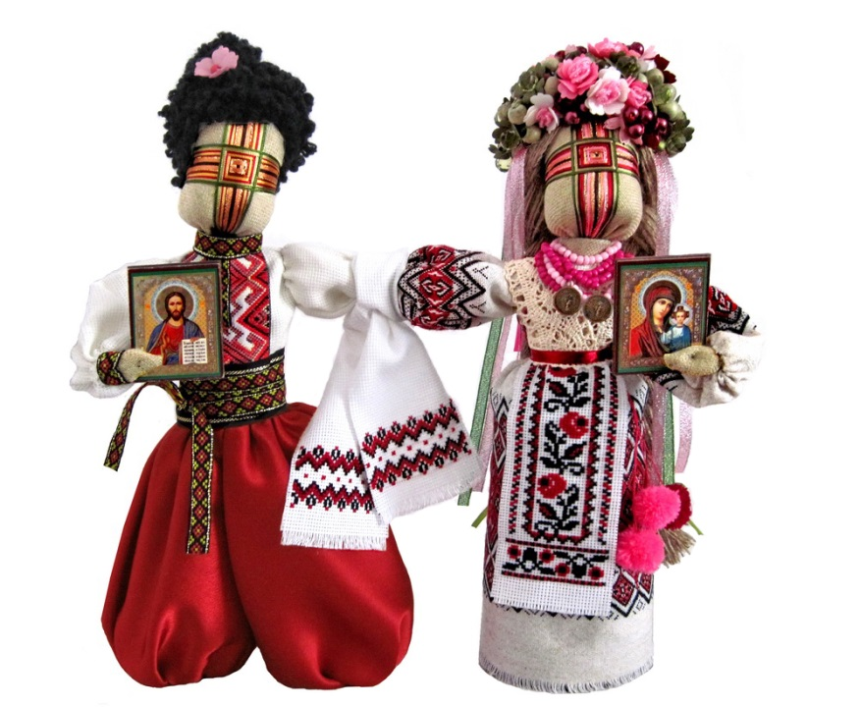
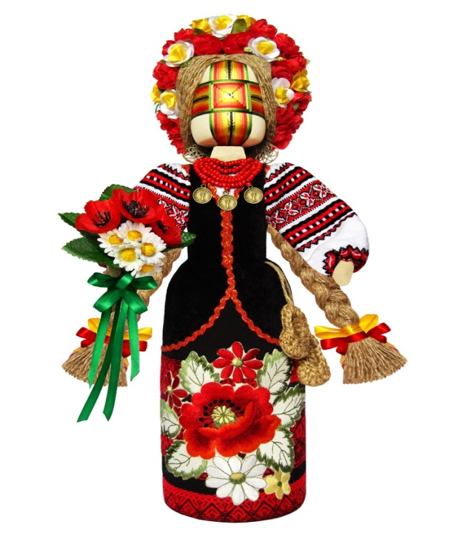
МОТАНКА
Мотанка – вузликова лялька зроблена з тканини. Назва походить від українського слова «мотати». Перші мотанки не мали рук, ніг і тулуба. Виразною була лише голова. Обличчя «пусте» або з хрестом, вишитим різнокольоровими нитками. Хрест на обличчі має символічне значення, адже це знак сонця, знак духовного єднання землі і неба, чоловічого і жіночого начала.

Slide 7
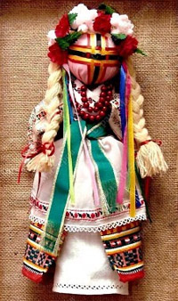
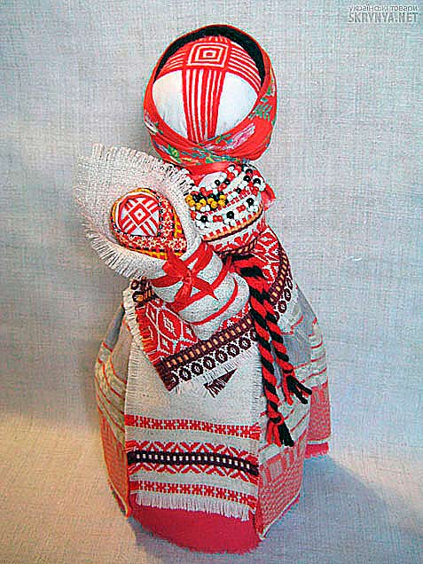
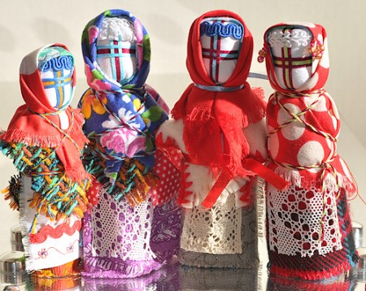
Лялька-мотанка – символ жіночої мудрості, родинний оберіг.
Збереглися відомості і про те, що дівчині перед заміжжям мати власноруч робила і дарувала ляльку-мотанку.
Для виготовлення ляльки-мотанки використовують натуральні матеріали: бавовну, льон, вовну, дерево, бісер, збір трав тощо. Прикрашали мотанку народними орнаментами та вишивкою.

Slide 8
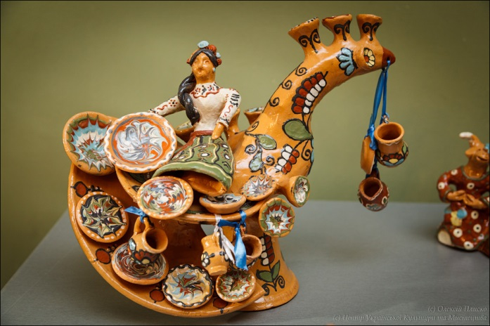
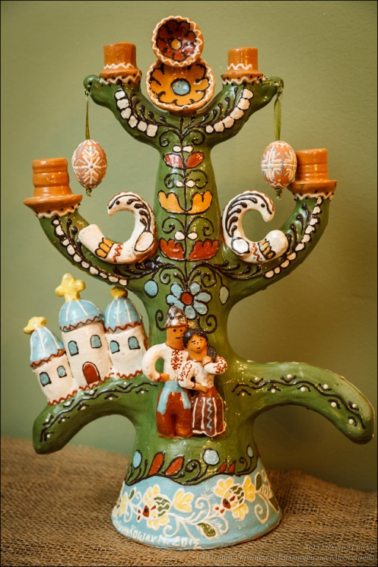
ОПІШНЯНСЬКА ІГРАШКА
В Опішні виготовляли глиняні іграшки, подібні до знарядь праці і посуду («монетки»); свистунці: коники, баранці, гуски, курки, півники, качки; вершники на коні, мама з дитиною, жінка з куркою, ведмідь; сюжетні іграшки: «Весілля на Полтавщині», «Хлібороб».
Для Опішнянської іграшки характерні рослинні орнаменти, хвилясті, прямі, ламані лінії, крапки, кружечки, мазки.

Slide 9
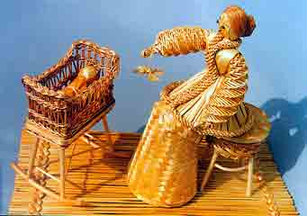
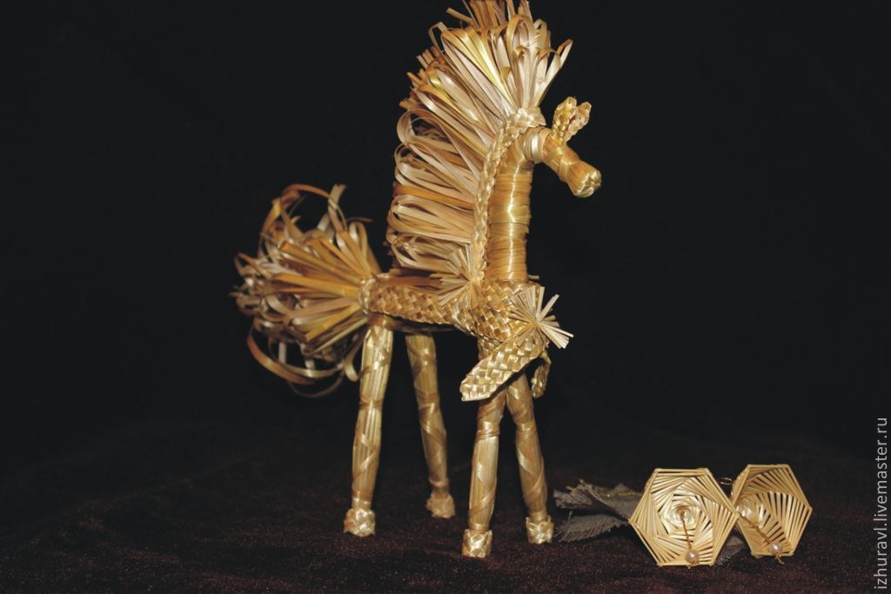
СОЛОМ’ЯНА ІГРАШКА
Іграшки із соломи та трави – типові екологічні іграшки. Авторами цих іграшок були зазвичай сільські умільці-хлібороби. Виготовляли брязкальця ромбічної форми, брязкальця у формі кулі, «дзеркала», бичків, оленів, коників, ляльок різного типу, «павучків» тощо.

Slide 10
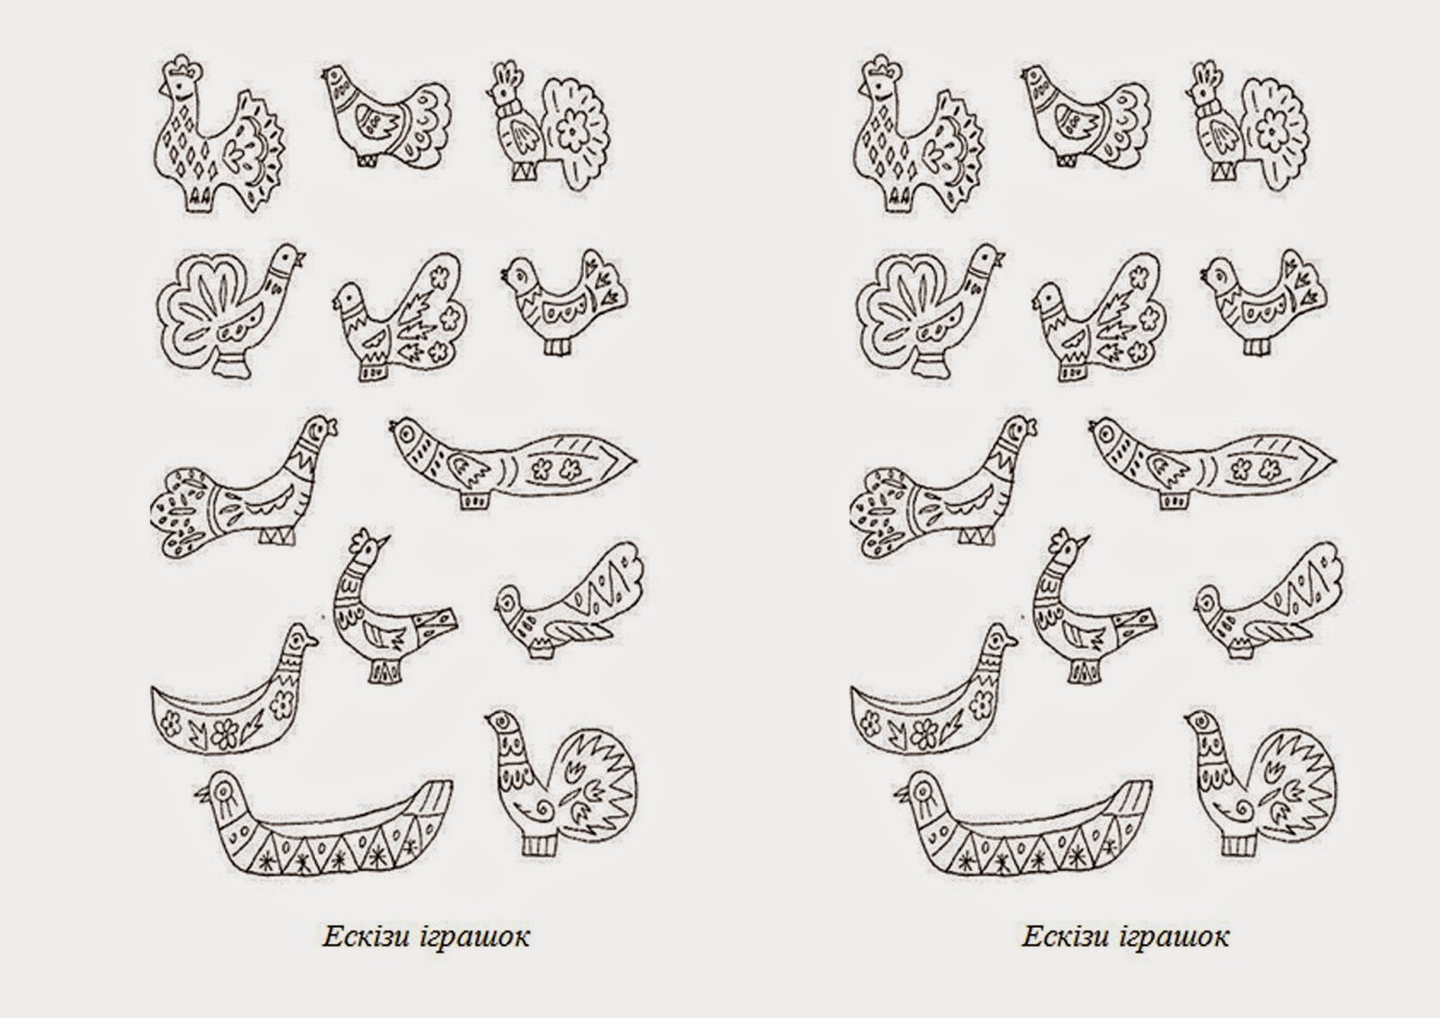
Давайте розглянемо ескізи народних іграшок, які виготовлялися з глини

Slide 11
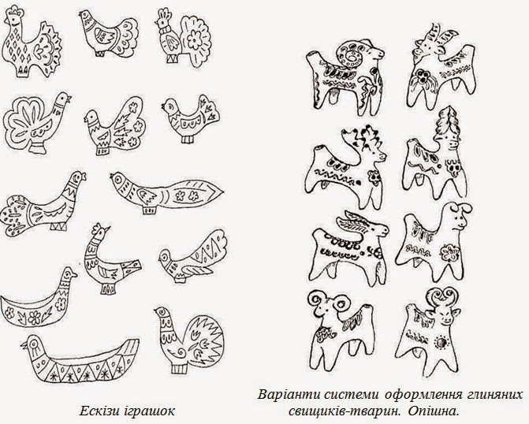

Slide 12
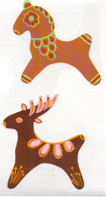
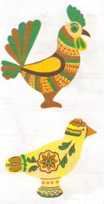
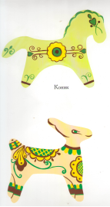
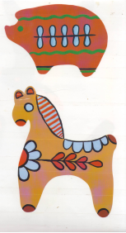
Практичне завдання
(обрати один із варіантів):
1 варіант - на папері гуашевими фарбами намалювати ескіз народної іграшки (півник, зозуля, коник, олень або баранчик )

Slide 13
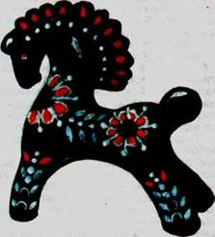
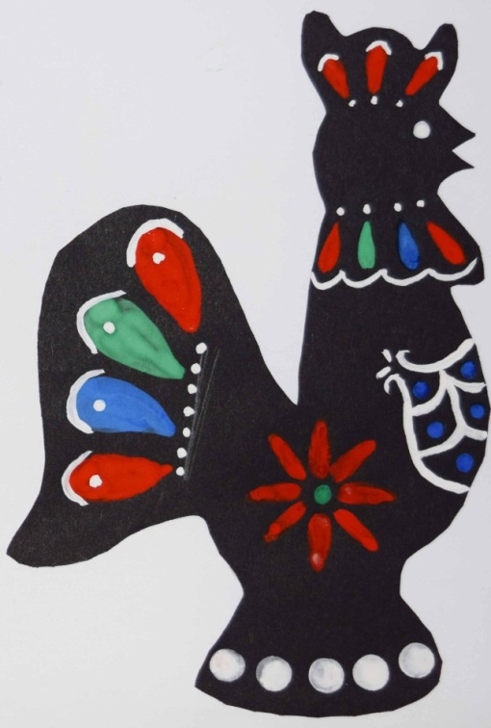
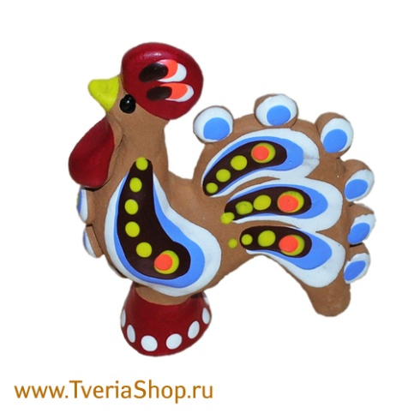
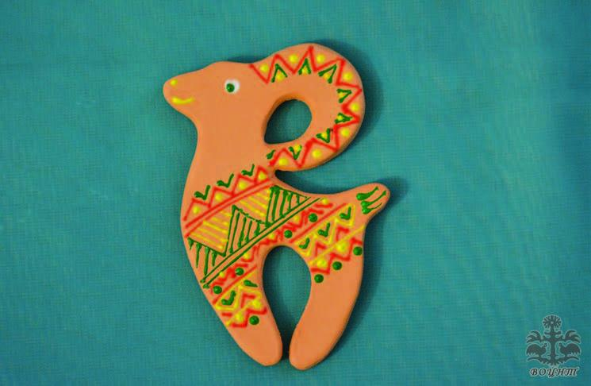
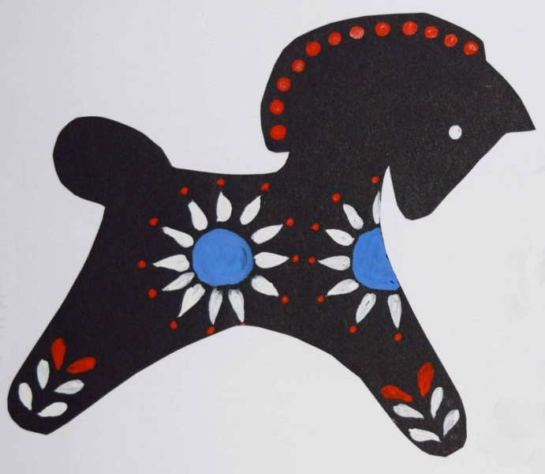
2 варіант – виліпити з солоного тіста (2 стакани борошна, 1 стакан солі «Екстра», 0, 5 стакана теплої води, замісити густе тісто) народну іграшку (півник, зозуля, коник, олень або баранчик ), дати виробу підсохнути, потім задекорувати гуашевими фарбами.

Slide 14
Зворотній зв’язок
1.Viber: 0984971546
2. e-mail: zhannaandreeva95@ukr.net
3. Human

